Slide 1


Методы и приемы интерактивного обучения в содержании и методике проведения уроков с применением электронного о
бучения в учебных центрах профессиональных
квалификаций ОАО «РЖД»
Черненко Елена Александровна
Преподаватель Новосибирского подразделения З-Сиб УЦПК
Пучкова Елена Борисовна
Руководитель выпускной аттестационной работы кандидат психологических наук, доцент
Москва, 2025 г.

Slide 2


Цель и задачи выпускной аттестационной работы
Цель:
изучить потенциал использования интерактивных методик в образовательном процессе в учебных центрах ОАО «РЖД»
осуществить теоретический обзор вопроса использования методов интерактивного взаимодействия в образовательном процессе;
определить особенности применения технологии интерактивного обучения для взрослых обучающихся;
изучить и дать оценку практической реализации различных форм интерактивного обучения, применяемых в Новосибирском подразделении Западно-Сибирского УЦПК;
сформулировать рекомендации по применению интерактивного обучения в учебных центрах ОАО «РЖД»
Задачи:

Slide 3
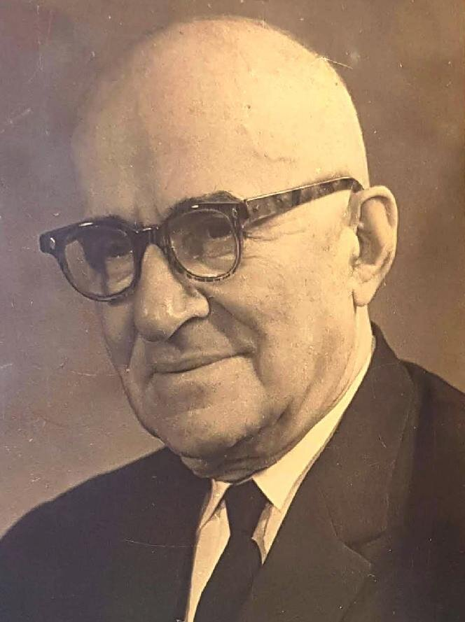

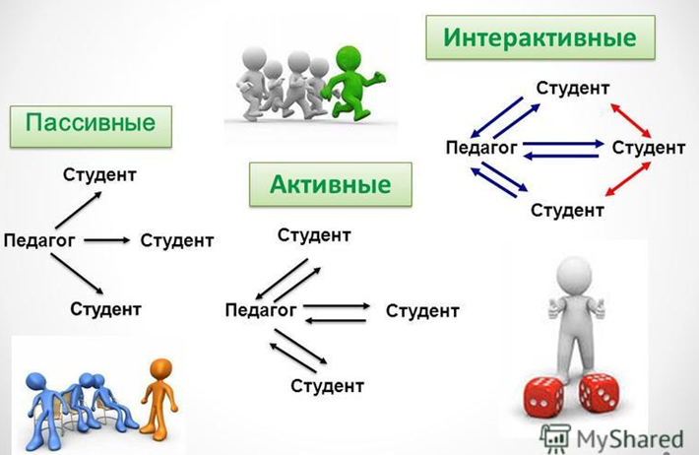
Теоретические основы интерактивного обучения
«Интерактивный» происходит от английского «interact» («inter» – «взаимный», «act» – «действовать»).
Таким образом, «интерактивные методы» переводится как «методы, позволяющие обучающимся взаимодействовать между собой»
Евге́ний Я́ковлевич Го́лант (1888-1971) (при рождении Ге́ршон Я́нкелевич Го́лант).
Российский и советский педагог, профессор. Принимал активное участие в ликвидации неграмотности в СССР.
Основные принципы метода
Взаимодействие
Активность
Опора на групповой опыт
Обратная связь
обучаемый выступает в роли «объекта» обучения (слушает и смотрит)
обучаемый выступает «субьектом», обучения (самостоят. работа, теоретич. задания)
взаимодействие

Slide 4


ИНТЕРАКТИВНОСТЬ -
понятие, которое раскрывает характер и степень взаимодействия между объектами или субъектами.
Преподаватель
Обучающийся
Обучающийся
Обучающийся
Смысл заключается в активном взаимодействии всех участников учебного процесса посредством интерактивных технологий
В отличие от традиционной учебы, где преподаватель является основным источником информации, а обучающийся - пассивным получателем знаний, интерактивные формы обучения делают акцент на сотрудничестве, обмене идеями и опытом.
Создание комфортной психологической атмосферы для обучения. Обучающиеся не боятся высказывать своё мнение и предлагать нестандартные решения.
Задача преподавателя – курировать учебный процесс, создавая благоприятную среду для обучения и координируя действия обучающихся в ходе их работы.

Slide 5


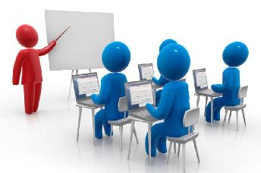
Методы интерактивного обучения
ИГРОВЫЕ
Ролевая игра
НЕИГРОВЫЕ
Групповые дискуссии
Деловая игра
Психологический тренинг
Мозговой штурм
Анализ конкретных ситуаций

Slide 6


Методы интерактивного обучения
Индивидуальные
Выполнение практических задач
Групповые
Дискуссионные (групповая дискуссия, анализ ситуаций морального выбора, разбор инцидентов из практики(метод «кейсов»), мозговой штурм, обсуждение, дебаты, презентация);
Тренировка
Игровые (деловая игра, организационно-деятельностная игра, сюжетно-ролевая игра, дидактическая игра, операционная игра);
Тренинг-методы (социально-психологический тренинг, тренинг делового общения, психотехнические игры).

Slide 7
Интерактивные методы обучения
Интерактивные методы обучения
«Вопрос-ответ»
Тесты
Решения кейсов
Деловая игра
Ролевые игры
Работа в группах
Лекции
Дебаты
Мозговой штурм
Круглый стол
Дискуссия
Опросы

Slide 8

Плюсы и минусы интерактивных методов обучения
помогает развить у учащихся критическое мышление
развивает навыки сотрудничества и мотивацию к обучению
образовательный процесс становится более интересным
информация в доступной, яркой и образной форме-лучшее усвоение знаний
помогают активному взаимодействию
способствует развитию к самостоятельности и ответственности за решения
активизирует творческие, познавательные и личностные качества
невозможно применить для всех учебных дисциплин
желание работать самостоятельно, отсутствие интереса к работе в группах
сложно организовать занятия с участием большой группы учащихся
требует специальных кабинетов и оборудования
требует больших затрат времени и сил со стороны преподавателя

Slide 9
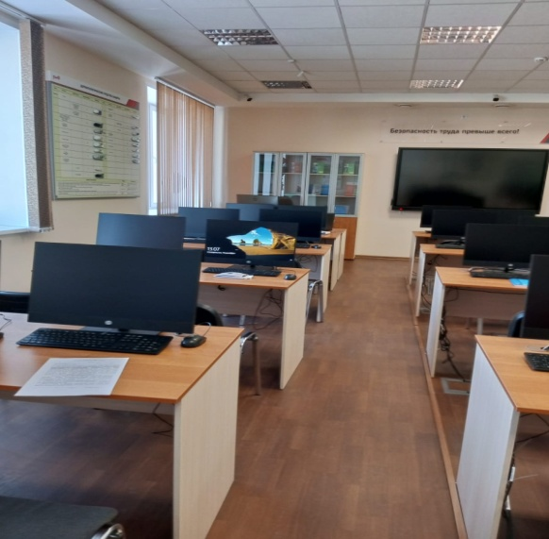
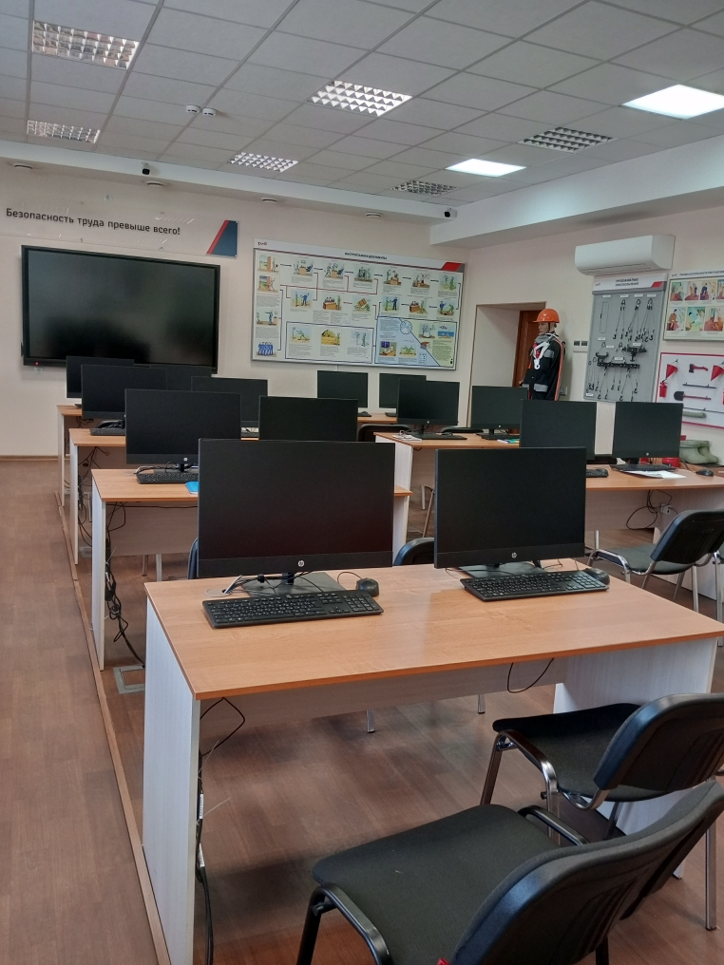
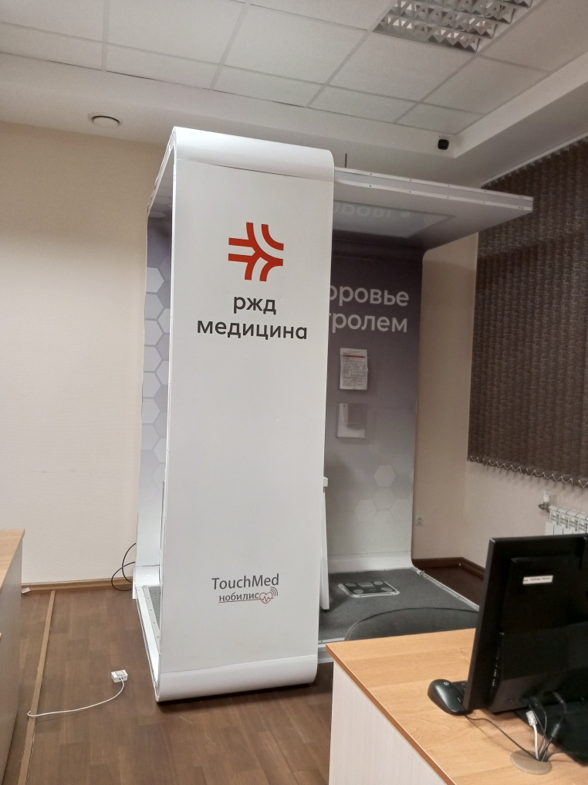
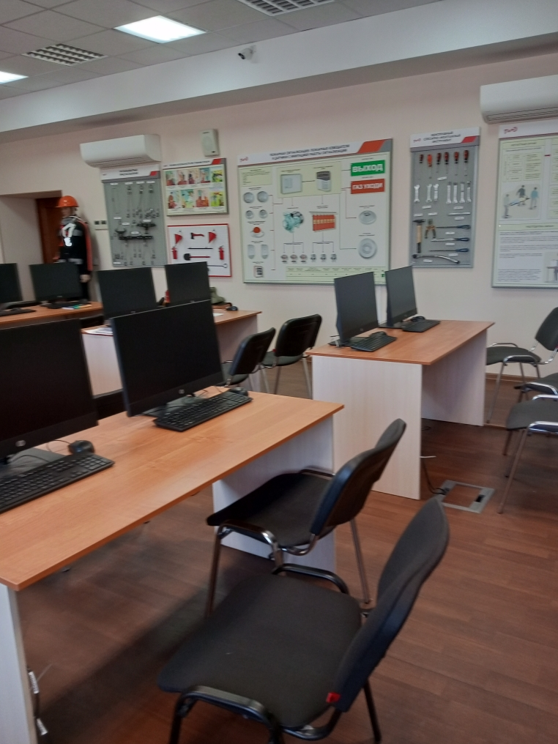
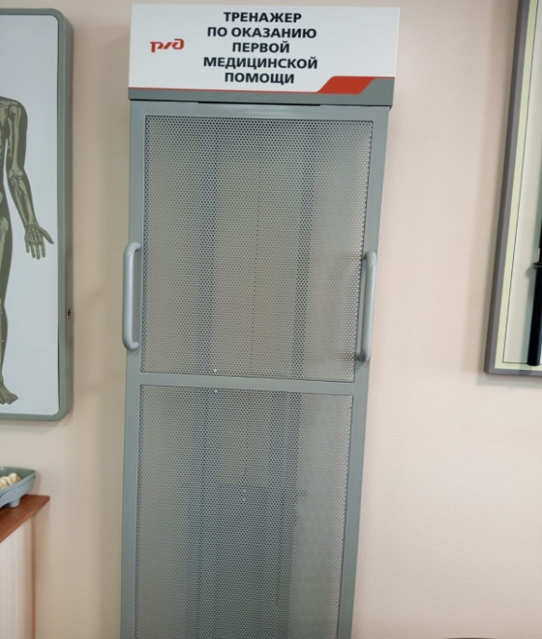
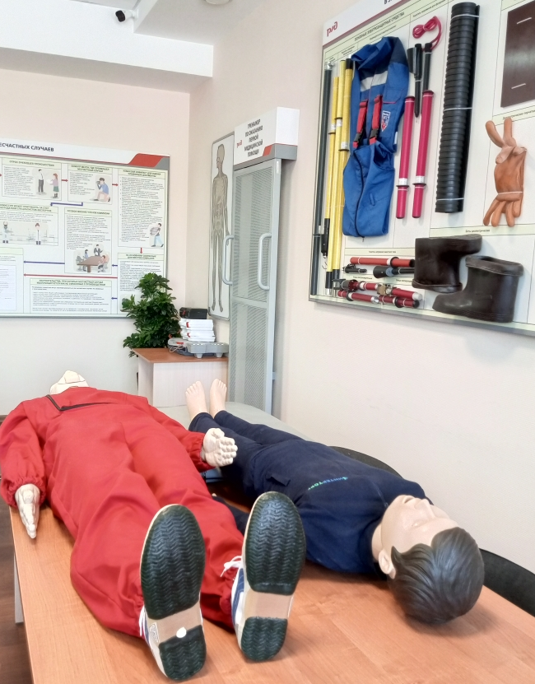
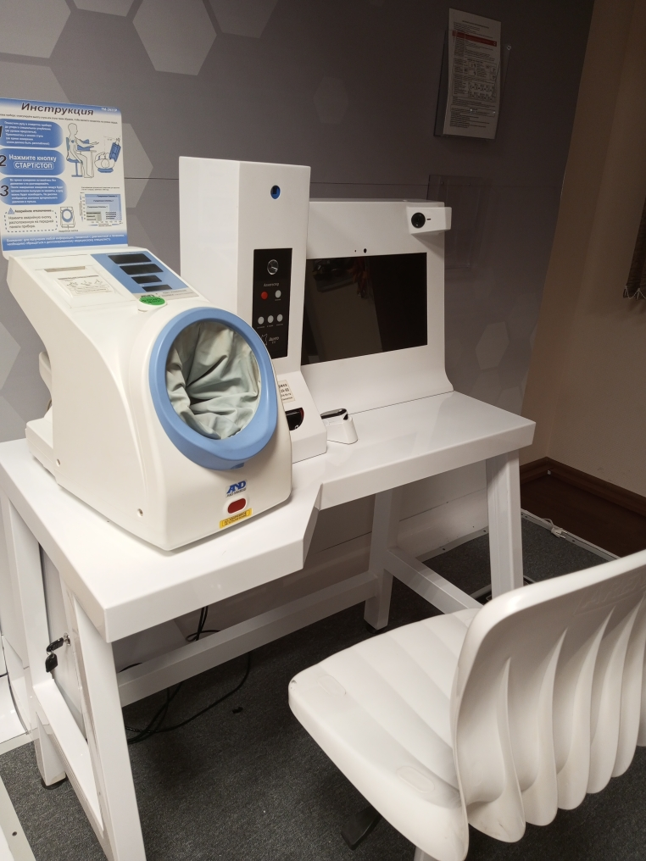
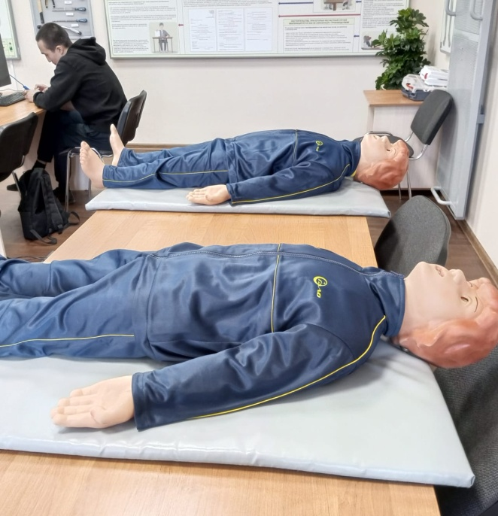
Применение методов интерактивного обучения при изучении дисциплины «Охрана труда»
Оснащение кабинета
1) Интерактивная доска (доска Miro)– 1 штука;
2) Компьютер персонально вычислительный (преподаватель + обучающие) – 25 штук;
3) Стенды и макеты советующей тематики;
4) Манекен-тренажер (робот-тренажер «Гоша-06», - 2 штуки тренажер КТНП - 01-«ЭЛТЭК» №1 – 1штука);
5) Уголок контроля здоровья «TouchMed» – 1 штука;
6) Прочие мультимедийное оборудование (роутер, флеш носители, компьютерные программные диски (по темам), видеокамеры и.т.д.);
7) Столы и стулья для 24 обучающихся и одного преподавателя;
8) Аптечки оказания первой помощи пострадавшим – 4 штуки.
9) Средствами индивидуальной и коллективной защиты.

Slide 10

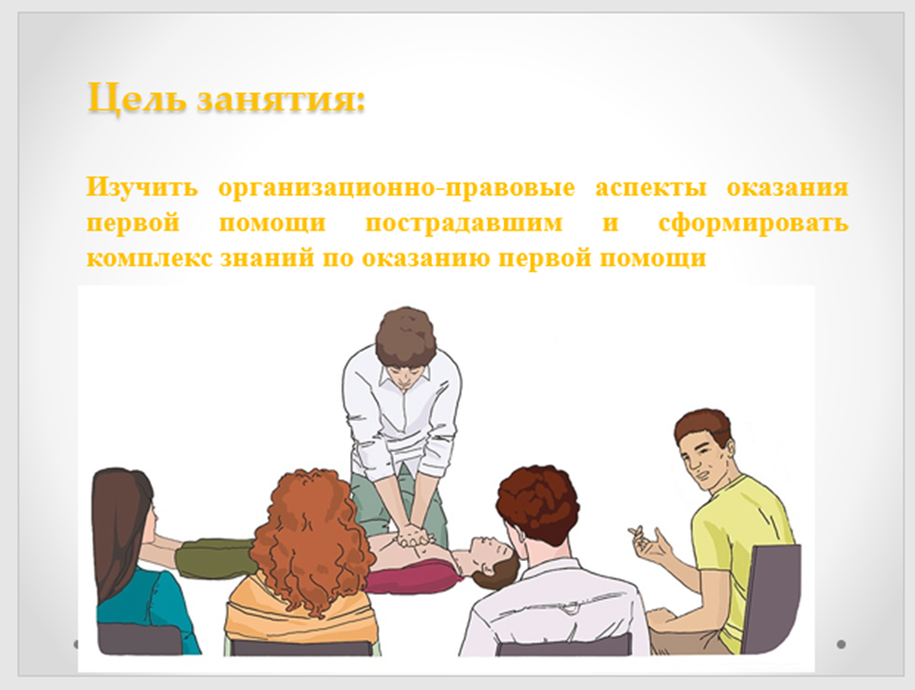
Методика проведения практического занятия по теме … с использованием интерактивных методов
Вид: практическое занятие с применением игровых технологий
Тип: урок закрепления знаний и выработки умений и навыков
Цель учебного занятия: уметь оказывать первую помощь
Задача: образовательная, развивающая, воспитательная

Slide 11

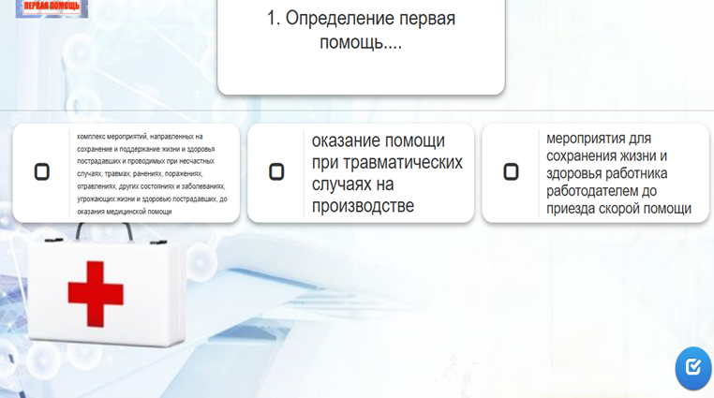
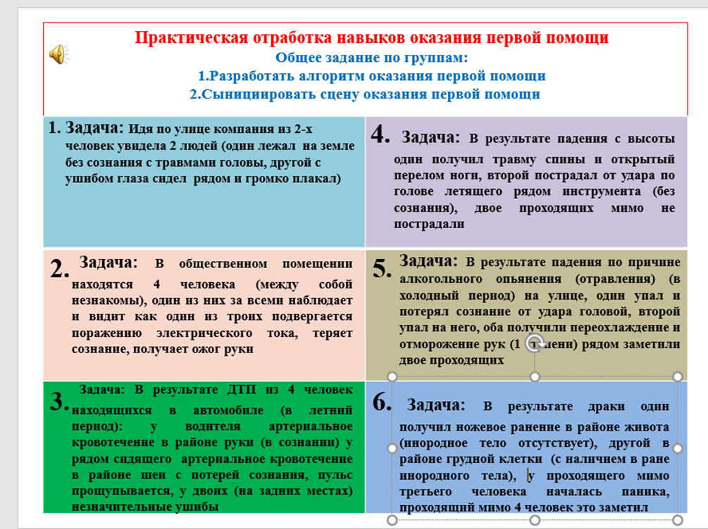
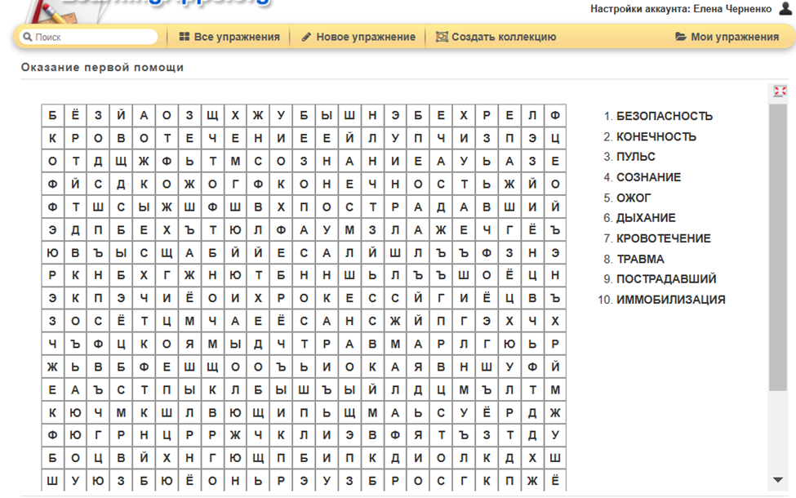
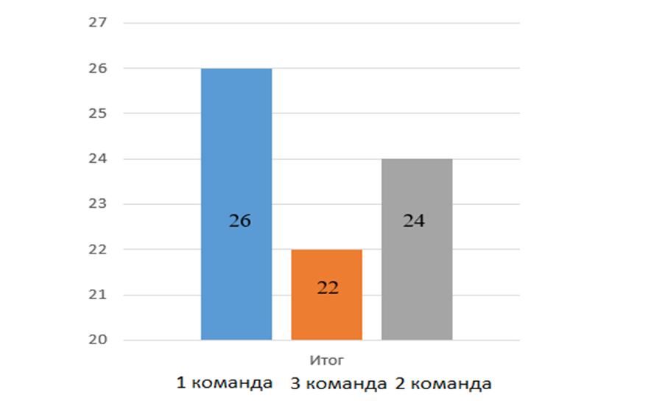
Виды интерактивных методов, применяемых при изучении дисциплины
Опрос
Работа в подгруппах
Ролевая игра
Кейс-задачи
Игра

Slide 12
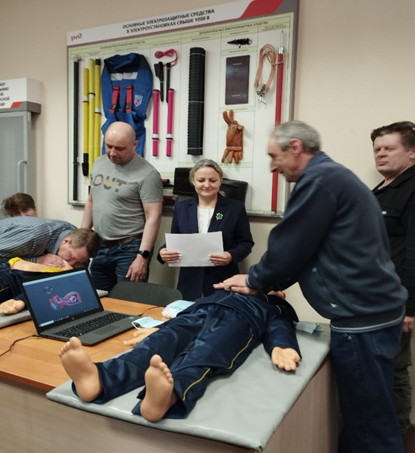
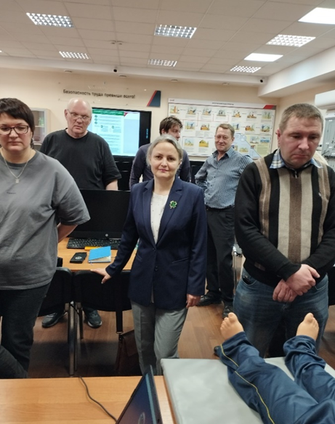
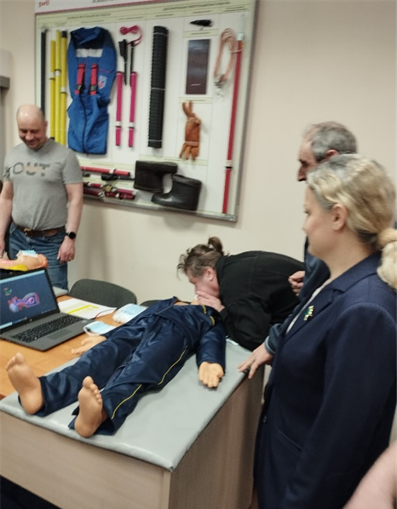
Результаты применения интерактивных методов на практических занятиях
Работа в малых группах (подгруппах)
способствуют формированию у обучающихся умения работать в команде, самостоятельности, развивает коммуникативные способности.
позволяет сформировать практические навыки работы
Моделирование производственных ситуаций

Slide 13
Эффективность применения интерактивных технологий
Соотношение оценок к численности по группам
Степень обученности учащихся
Группа | 3 «удовлетворительно» | 4 «хорошо» | 5 «отлично»
ОРВ-8 | 2 | 5 | 6
ПК ПП-8 | 0 | 6 | 7
ДПО ПП-23 | 1 | 5 | 21
Группа | Степень обученности учащихся
ОРВ-8 | 76,30
ПК ПП-8 | 83,38
ДПО ПП-23 | 90,96
Средняя степень по группам в целом | 83,9
Средний балл успеваемости обучающихся в разбивке по группам
Группа | Средний балл успеваемости в целом по группе
ОРВ-8 | 4,3
ПК ПП-8 | 4,5
ДПО ПП-23 | 4,7
Группа | Количество человек
ОРВ-8 | 13
ПК ПП-8 | 13
ДПО ПП-23 | 27

Slide 14

Подведение итогов занятия
Рефлексия - это процесс осмысления и анализа собственных мыслей, эмоций и действий.
Помогает лучше понять себя
Улучшает коммуникацию
Повышает эффективность
Развивает критическое мышление
Укрепляет командный дух
Выстроить траекторию взаимодействия с обучающимися
Способствует личностному росту

Slide 15



Рекомендации по применению интерактивных методов в учебном центре профессиональных квалификаций
Выстроить траекторию взаимодействия с обучающимися
Продумать построение занятия таким образом что бы все обучающиеся были задействованы
Обеспечить максимальное взаимодействие обучающихся между собой
Умение поддержать интерес и мотивацию учащихся
Создание доверительных отношений между преподавателем и обучающимся
Проведение этапов рефлексии.

Slide 16

Спасибо за внимание!
Смысл интерактивного обучения
В свете сказанного нельзя не вспомнить следующее высказывание:
«Учителям необходимо беспрепятственно интегрировать технологии в учебную программу, а не рассматривать их как дополнение, запоздалую мысль или какое-нибудь событие».
Хайди Хейс Джейкобс - американский писатель и педагог, международно признанный лидер в области образования.
Известна своей работой в области составления учебных планов, интеграции учебных программ и разработки подходов к преподаванию в XXI веке.
Является президентом компании Curriculum Designers, Inc и исполнительным директором Института составления учебных программ
Некоторые публикации: «Смелые шаги для школ: Как мы создаем замечательные условия обучения», «Учебный план 21: Базовое образование для меняющегося мира».

